Slide 1
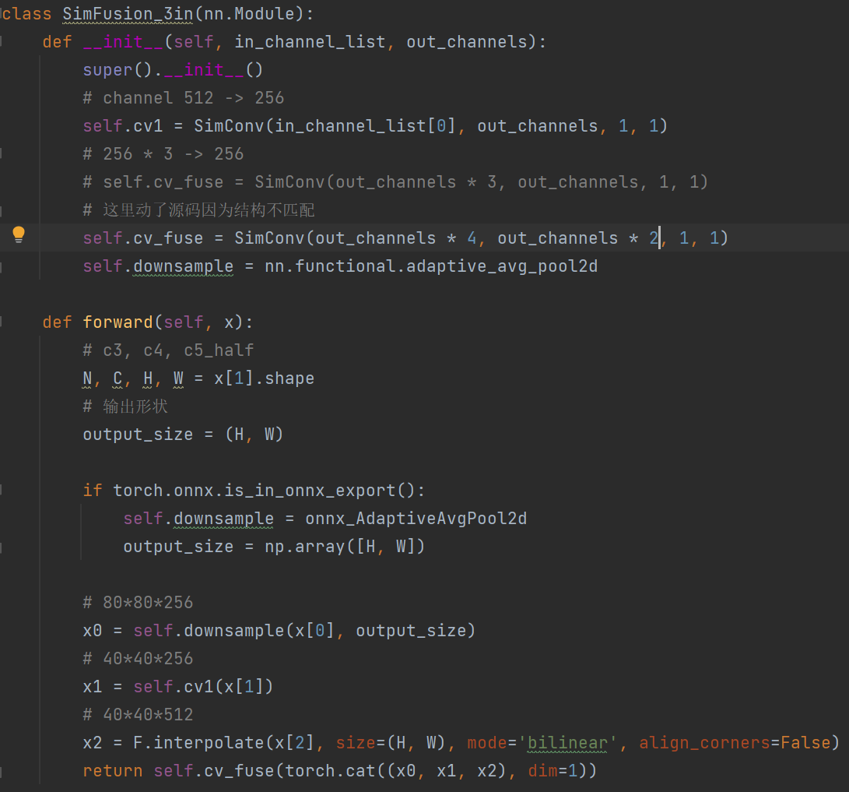
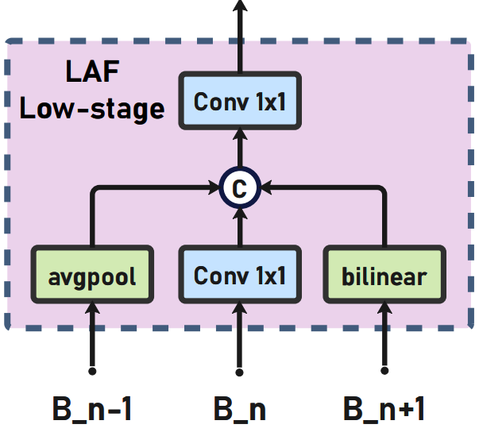
40*40*512
40*40*1024
40*40*256
40*40*512
40*40*256
B3
80*80*256
B4
40*40*512
B5_half
20*20*512
reduce_layer_c5
B5
20*20*1024

Slide 2
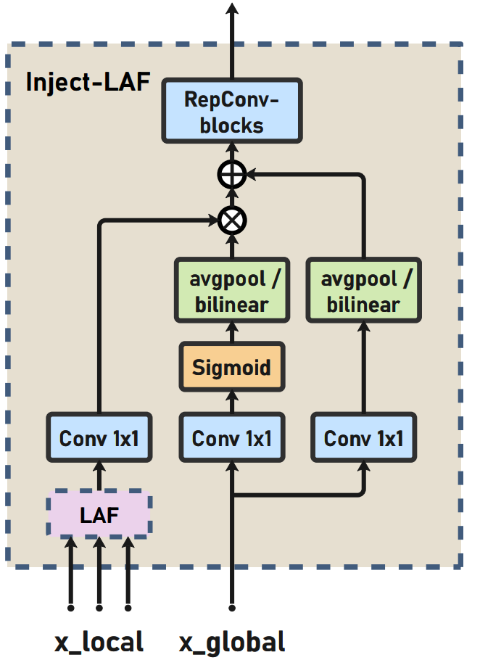
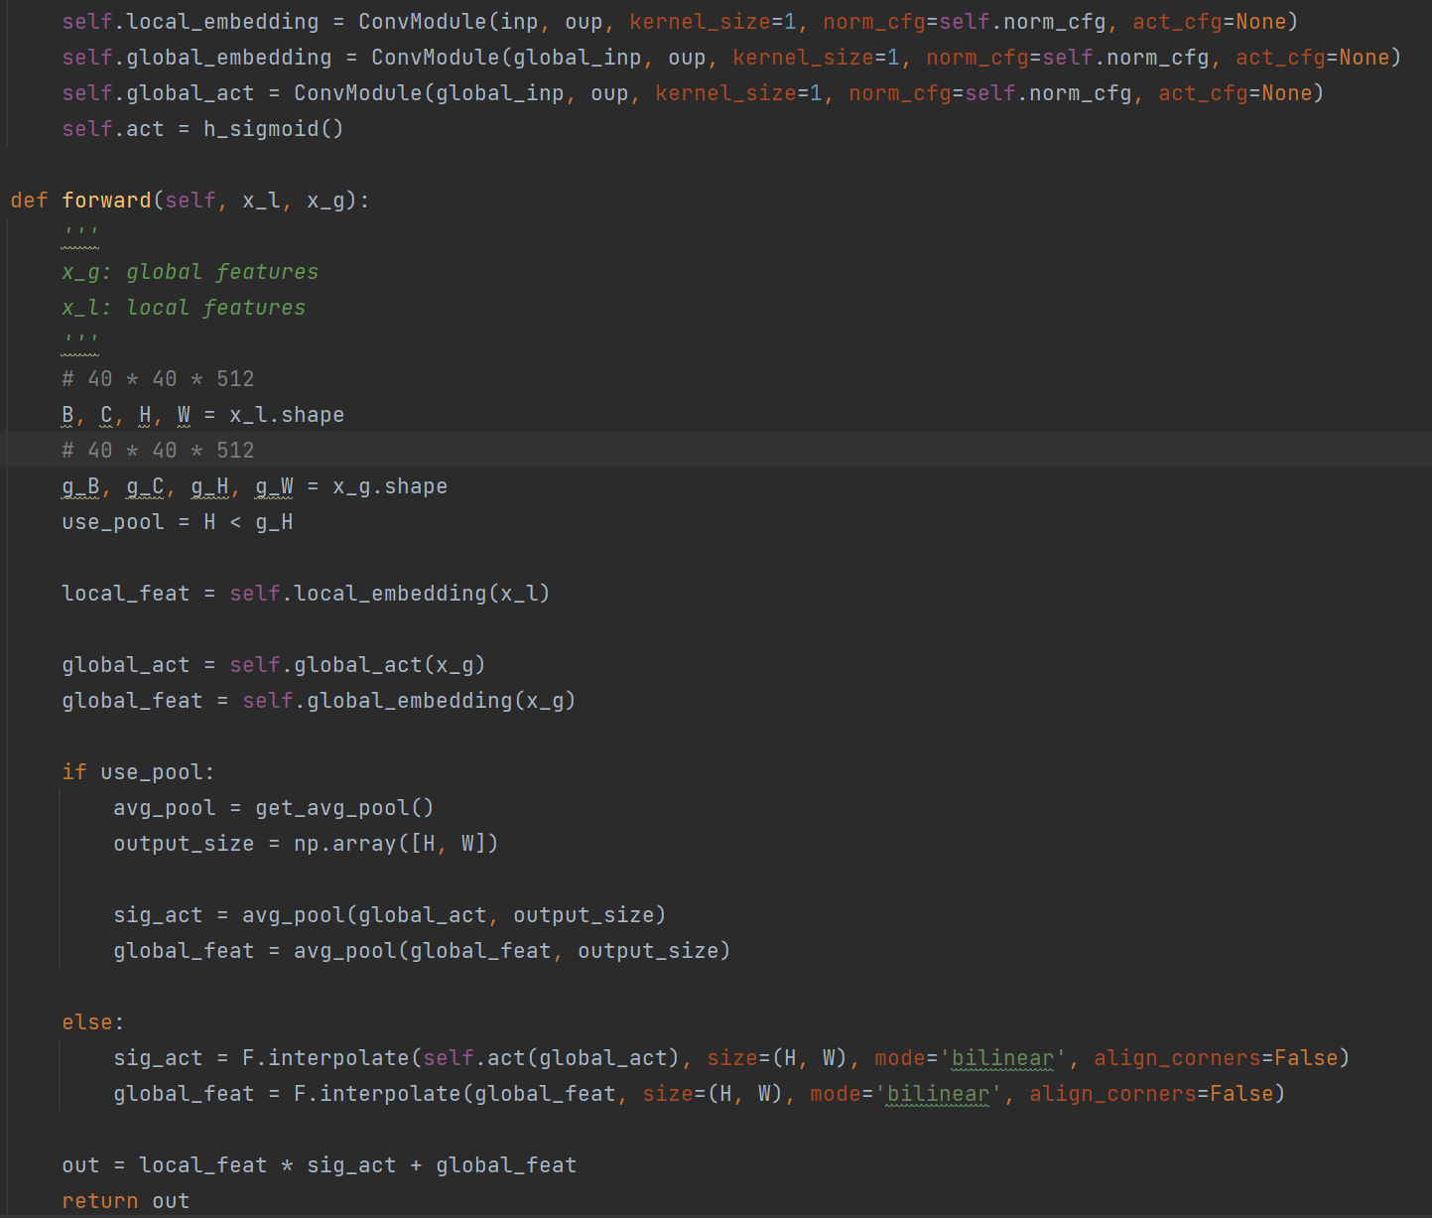
P4:40*40*512
40*40*512
40*40*512
40*40*512
40*40*512

Slide 3
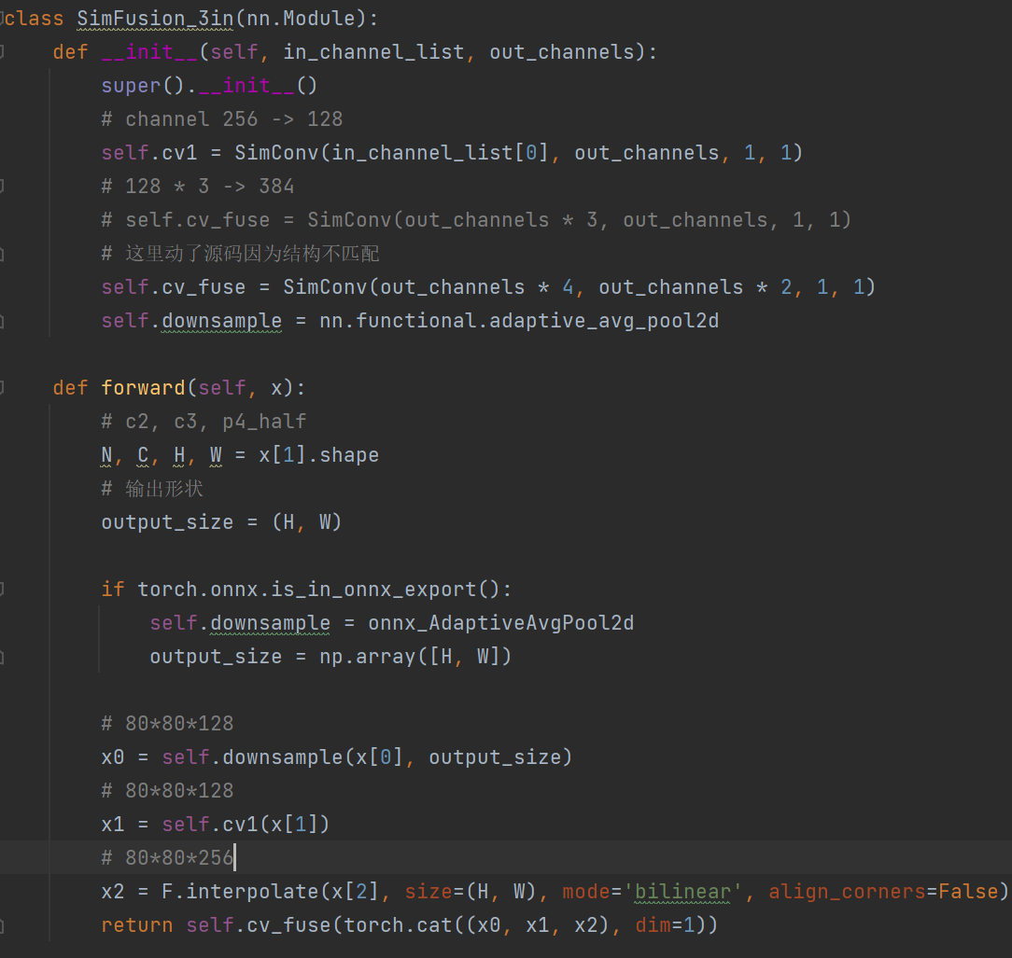
80*80*256
80*80*512
80*80*128
80*80*256
80*80*128
B2
160*160*128
B3
80*80*256
P4_half
40*40*256
reduce_layer_p4
P4
40*40*512

Slide 4
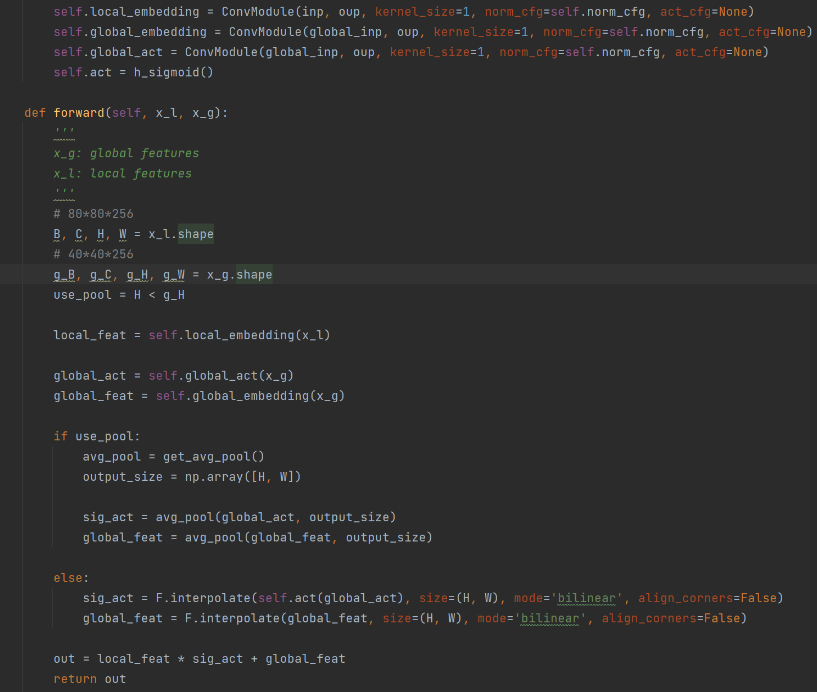
P3:80*80*256
80*80*256
80*80*256
80*80*256
40*40*256

Slide 5
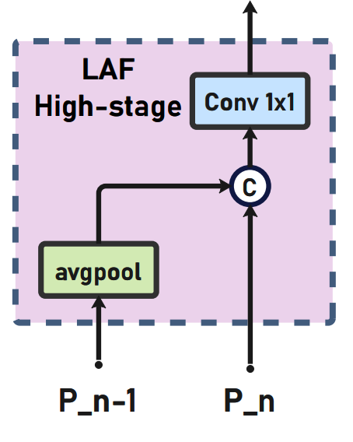
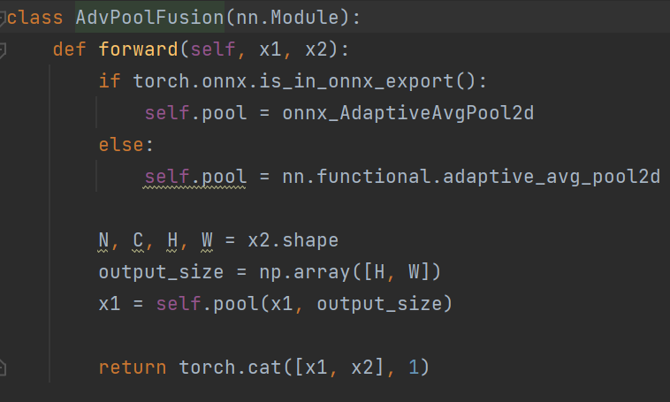
40*40*512
40*40*256
40*40*512
40*40*256
P3
80*80*256
reduce_layer_p5
P4
40*40*512

Slide 6
N4:40*40*512
40*40*512
40*40*512
40*40*512
20*20*512

Slide 7
20*20*1024
20*20*512
20*20*1024
20*20*512
N4
40*40*512
reduce_layer_p5
C5
20*20*1024

Slide 8

N5:20*20*1024
20*20*1024
20*20*1024
20*20*1024
20*20*1024

